Slide 1

Département Génie Industriel et Productique (GIP)
PROJET DE FIN D’ETUDE
En vue d’obtention du diplôme de Master de recherche
Option : Sciences des Données pour une Industrie Intelligente (SDII)
Détection de communautés dans les réseaux sociaux pour les systèmes de recommandation et le marketing ciblé.
Présentée par: MOUDDEN Hamza
Devant le jury :
Pr . SABBANE Mohamed | Président | FS-Meknes, UMI
Pr . EL-ALLALY Ed-drissiya | Rapporteuse | FS-Meknes, UMI
Pr . MANZALI Youness | Rapporteur | FSDM-Fes, USMBA
Pr . AKACHAR Elyazid | Encadrant | FS-Meknès, UMI
Année Universitaire 2025-2026
Notes:
Bonjour à tous. Je vous remercie de m'accueillir aujourd'hui pour la soutenance de mon projet de fin d'études, réalisé dans le cadre de mon Master en Sciences des Données.
Mon travail porte sur la détection de communautés dans les réseaux sociaux, et son application aux systèmes de recommandation et au marketing ciblé.
Je suis encadré par le Professeur Akachar Elyazid, que je remercie pour son accompagnement et bienveillant, et je tiens à vous remercier pour l'attention que vous accordez à ce travail.

Slide 2
Sommaire
01
05
Introduction et contexte
Résultats
02
06
Problématique et Objectifs
Intégration du système
de recommandation
03
07
Etat de l'art
Web Application
04
08
Méthodologie
Conclusion & Future Perspectives
Notes:
Ma présentation se déroulera en huit points : l'introduction et le contexte, la problématique et les objectifs, l'état de l'art, la méthodologie, les résultats, l'intégration du système de recommandation, la démonstration de l'application web, et enfin la conclusion.

Slide 3
Introduction
Les plateformes de réseaux sociaux génèrent d'immenses réseaux d'interactions entre les utilisateurs.
Facebook compte plus de 2 milliards d'utilisateurs actifs.
Les interactions incluent les mentions J'aime, les partages, les commentaires et les abonnements.
Ces interactions forment des réseaux complexes qui révèlent des schémas de connexion et de comportement entre les utilisateurs.
Notes:
Nous vivons à une époque où les plateformes sociales comme Facebook — avec plus de 2 milliards d'utilisateurs actifs — génèrent chaque jour des milliards d'interactions : likes, partages, commentaires, abonnements. Ces interactions ne sont pas aléatoires. Elles forment des réseaux complexes, que l'on peut modéliser mathématiquement sous forme de graphes.

Slide 4
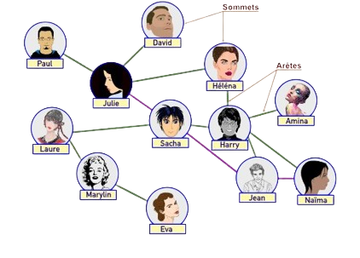
Contexte
Détection de communautés
Les réseaux sociaux (Facebook, X, Instagram…) sont des graphes d’interactions.
Chaque utilisateur est un point, chaque lien (like, partage, abonnement) est une connexion.
La détection de communautés consiste à trouver automatiquement des groupes d'utilisateurs très connectés entre eux.
Notes:
chaque utilisateur est un nœud, chaque interaction est un lien.
Dans ces graphes, on observe naturellement des groupes d'utilisateurs très connectés entre eux ce qu'on appelle des communautés. La détection de communautés, c'est l'art de trouver ces groupes automatiquement.

Slide 5
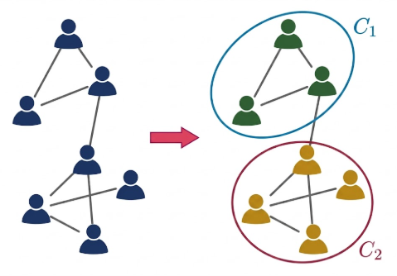
Contexte
Les membres d’une même communauté partagent-ils les mêmes goûts ?
Question : Est-ce que regrouper les utilisateurs de cette façon est réellement utile ?
Réponse : Oui, car les personnes très connectées socialement ont souvent :
Des centres d'intérêt communs (sport, cuisine, high-tech, etc.)
Des comportements d'achat ou de consommation similaires.
Notes:
On peut alors se poser une question légitime : les membres d'une même communauté partagent-ils vraiment les mêmes centres d'intérêt ?
La réponse est oui. Les personnes fortement connectées socialement ont tendance à partager des goûts similaires que ce soit pour le sport, la technologie ou d'autres centres d'intérêt et également des comportements d'achat comparables.
C'est cette observation qui est au cœur de notre projet.

Slide 6
Motivation
Pourquoi la détection de communautés pour la recommandation ?
Le problème : Un nouvel utilisateur arrive sur une plateforme. Il n'a aucun historique d'achat ou de notation.
Les systèmes classiques (filtrage collaboratif) ne peuvent rien lui recommander car ils ont besoin de ses données passées.
Notre solution : On le rattache à une communauté existante (grâce à son réseau social).
Réseau Social
Détection de communautés
Communautés
Recommandation par communauté
Nouveau Utilisateur
Notes:
Permettez-moi de vous expliquer la motivation concrète de ce travail. Imaginez un nouvel utilisateur qui arrive sur une plateforme. Il n'a aucun historique d'achat, aucune notation. Les systèmes de recommandation classiques sont incapables de lui recommander quoi que ce soit : ils ont besoin de données passées. C'est ce qu'on appelle le problème du démarrage à froid. Notre solution consiste à identifier à quelle communauté cet utilisateur appartient, puis à lui recommander ce que sa communauté a apprécié.

Slide 7
Problématique
Malgré la diversité des algorithmes de détection de communautés, plusieurs défis subsistent :
Diversité des méthodes : modularité, marches aléatoires, apprentissage profond, etc.
Évaluation limitée : la modularité ne reflète pas toujours l'utilité réelle.
Comparaison insuffisante : peu d'études comparent les méthodes de manière systématique.
Absence d'un cadre unifié : difficile d'évaluer les performances en pratique.
Question de recherche: Comment les différentes approches de détection de communautés se comparent-elles en termes d'efficacité et d'utilité pratique pour les systèmes de recommandation ?

Slide 8
Objectifs de recherche
Comparer les algorithmes de détection de communautés classiques et modernes sur des réseaux réels et synthétiques.
Évaluer leurs performances à l'aide de la modularité, du NMI et de l'ARI.
Intégrer les meilleurs algorithmes de détection de communautés dans un système de recommandation hybride.
Visualiser les résultats à l'aide d'une application web interactive.

Slide 9
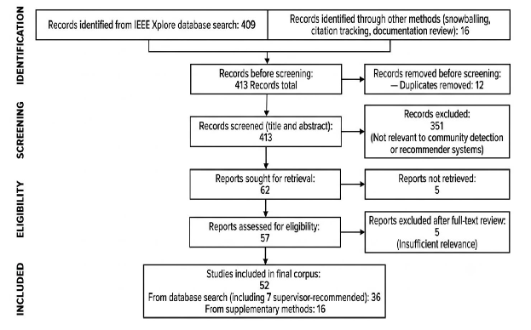
État de l'art – Méthodologie
Diagramme PRISMA

Slide 10
État de l'art – Algorithmes classiques
Approches basées sur la modularité
Algorithme | Principe | Limite / Avantage
Louvain (Blondel et al.) | Regroupe les nœuds en maximisant la modularité du réseau. | Rapide et efficace, mais peut générer des communautés faiblement connectées.
Leiden (Traag et al., 2019) | Améliore Louvain en optimisant la modularité avec une meilleure connexion interne des communautés. | Produit des communautés plus cohérentes et mieux connectées.
Approches basées sur les marches aléatoires
Algorithme | Principe | Limite / Avantage
Walktrap (Pons & Latapy) | Utilise des marches aléatoires pour identifier des groupes de nœuds fortement connectés. | Efficace pour les réseaux basés sur les flux d'information.
Infomap (Rosvall & Bergstrom). | Détecte les communautés en minimisant la description du parcours dans le réseau. | Rapide et performant, notamment sur de grands réseaux.
MCL (van Dongen) | Utilise des opérations d'expansion et d'inflation pour séparer les communautés. | Nécessite souvent un prétraitement ou une pondération adaptée du réseau.

Slide 11
État de l'art – Algorithmes classiques
Approches divisives
Algorithme | Principe | Limite / Avantage
Girvan-Newman | Supprime progressivement les arêtes ayant une forte centralité d'intermédiarité pour séparer les communautés. | Complexité élevée (O(n³)), peu adapté aux grands réseaux.
Kernighan-Lin (1970) | Divise le réseau en deux groupes en recherchant une partition optimale. | Nécessite souvent des partitions de tailles similaires.
Algorithmes basés sur la physique statistique
Algorithme | Principe | Limite / Avantage
Spin Glass (Reichardt & Bornholdt) | Approche inspirée de la physique utilisant l'optimisation par recuit simulé pour détecter les communautés. | Complexité élevée, peu adaptée aux réseaux de grande taille (> 10 000 nœuds).

Slide 12
État de l'art – Algorithmes classiques
Approches basées sur la propagation d'étiquettes
Algorithme | Principe | Limite / Avantage
LPA (Raghavan et al.) | Les nœuds adoptent l'étiquette la plus fréquente parmi leurs voisins. | Gates et al. : algorithme fondamentalement instable.
FLPA | Mises à jour asynchrones avec mécanisme de mémoire. | Yang et al. : surpasse le LPA pour un paramètre de mélange μ ∈ [0,5 ; 0,7].
LPA-MNI (Li et al.) | Combine la modularité et l'importance des nœuds. | Améliore la précision et la robustesse.
CLPA (Li et al.) | Basé sur une optimisation sous contraintes. | Polyvalent et adapté à différents types de réseaux.
FluidC (Parés et al.) | Les communautés sont modélisées comme des fluides qui s'étendent progressivement dans le réseau. | obtient un ARI d'environ 0,9 sur un réseau de 500 000 nœuds.

Slide 13
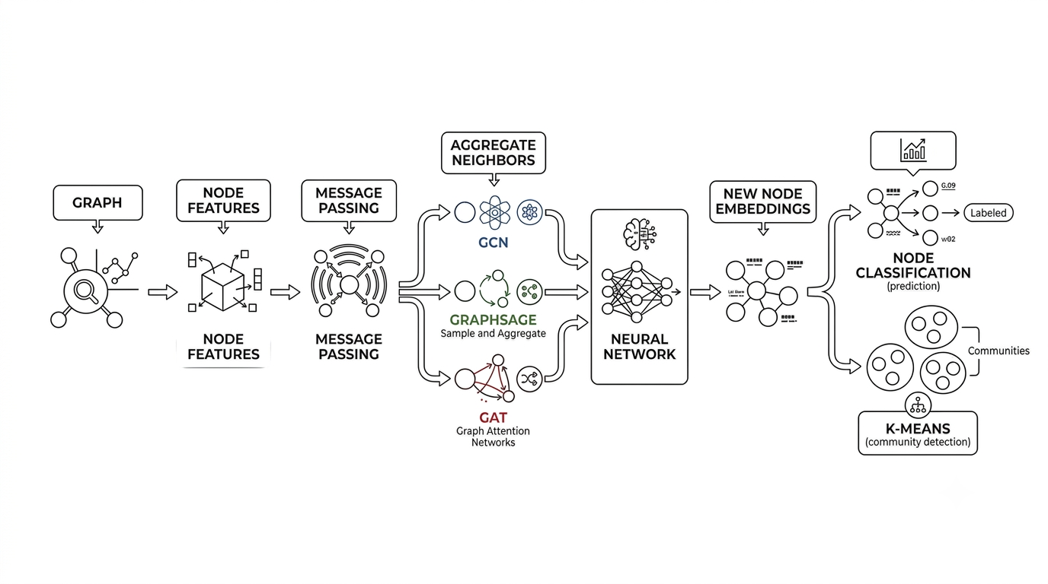
État de l'art – Algorithmes modernes
Graph Neural Networks (GCN-GAT-VGAE-AE)

Slide 14
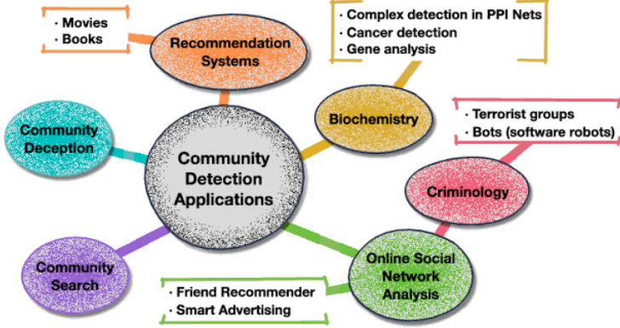
État de l'art - Applications

Slide 15
Méthodologie
Phase 1: Évaluation des algorithmes de détection de communautés
Catégorie | Algorithmes | Datasets | Métriques
Classiques (13) | Louvain, Leiden, Walktrap, Infomap, LPA, FLPA, LPA-MNI, CLPA, FluidC, Girvan-Newman, Kernighan-Lin, SpinGlass, MCL | 9 real-world + LFR synthetic | NMI, ARI, Modularity
Deep Learning (4) | GCN, GAT, VGAE, Autoencoder
Phase 2: Intégration au système de recommandation
Approches de recommandation : User-Based, Item-Based, SVD+Community, ALS+Community, BM25+Community.
Dataset: UCI Online Retail (541,909 transactions)
Métriques d'évaluation : F1@10 – Recall@10
Phase 3: Développement de l'application Web

Slide 16
Méthodologie – Datasets Utilisées
Datasets
Dataset | Karate Club | Dolphins | Football | Polbooks | Primary School | Facebook | LastFM
Nodes | 34 | 62 | 115 | 105 | 236 | 4,039 | 28,281
Réseaux synthétiques LFR
Parameter | Values
Network Size (n) | 500, 1,000, 5,000, 10,000, 50,000, 100,000
Mixing Parameter (μ) | 0.3, 0.5, 0.7

Slide 17
Méthodologie – Métriques d’évaluation
Métriques d'évaluation de la détection de communautés
Métrique | Objectif | Intervalle
Modularité (Q) | Évalue la qualité de la partition sans ground truth. | [-0.5, 1.0]
NMI | Mesure la similarité avec ground truth. | [0, 1]
ARI | Mesure la similarité corrigée de l'effet du hasard. | [-1, 1]
Métriques d'évaluation du système de recommandation (@K)
Precision@K : Relevant items in top-K / K
Recall@K : Relevant in top-K / Total relevant
F1@K : 2 × (Precision × Recall) / (Precision + Recall)

Slide 18
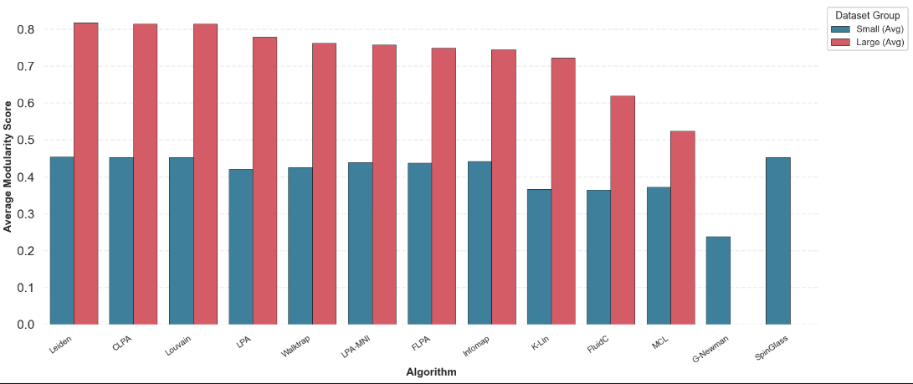
Résultats – Algorithmes classiques
Métriques de détection de communautés – Modularité

Slide 19
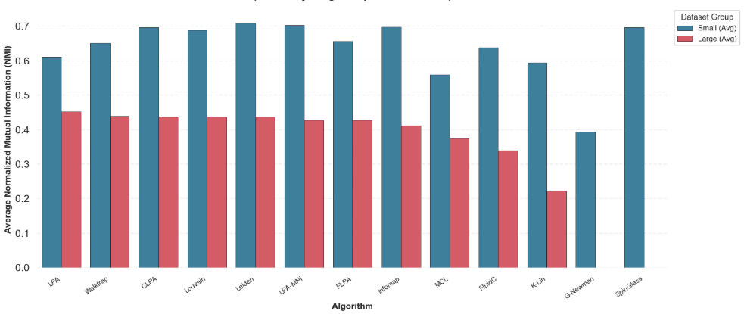
Résultats – Algorithmes classiques
Métriques de détection de communautés – NMI

Slide 20
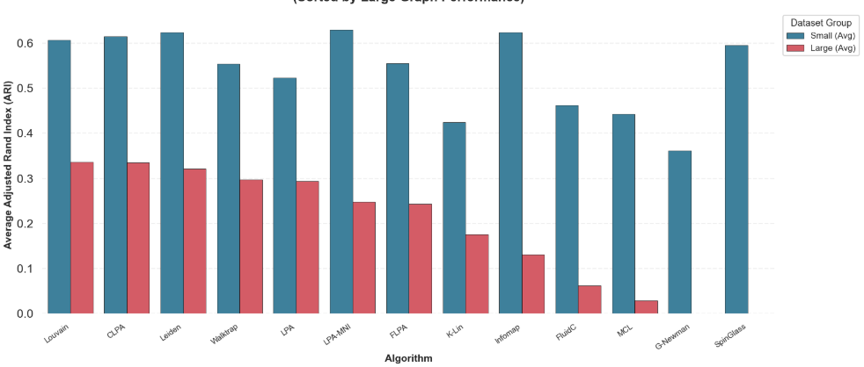
Résultats – Algorithmes classiques
Métriques de détection de communautés – ARI

Slide 21
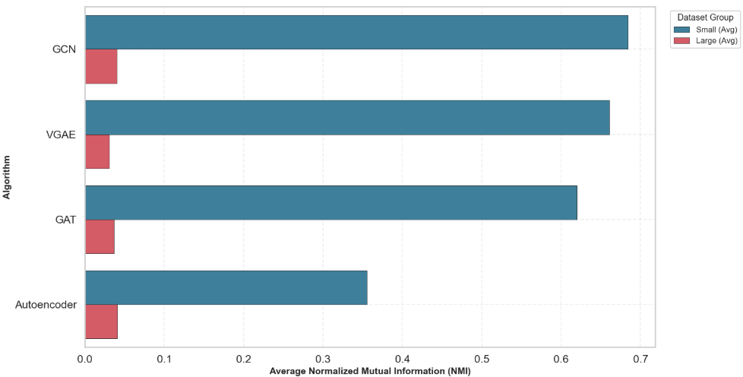
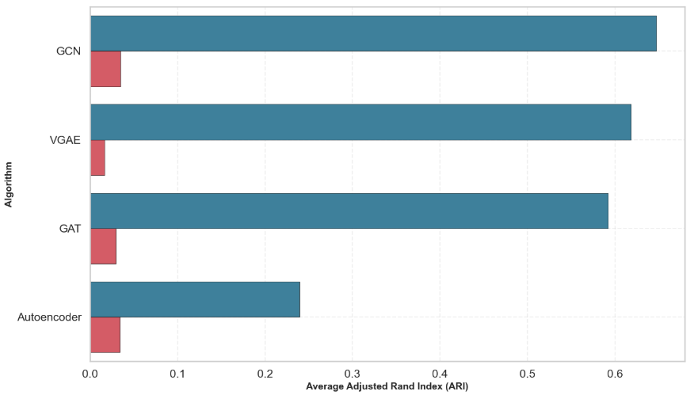
Résultats – Deep Learning Methods
Résultats - Deep Learning Methods - NMI
Résultats - Deep Learning Methods - ARI

Slide 22
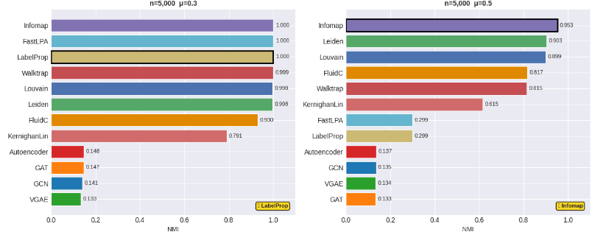
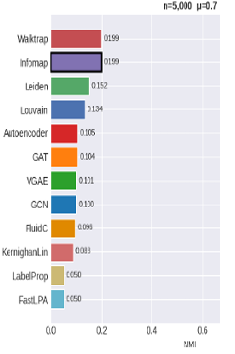
Résultats - LFR Benchmark
Métriques de détection de communautés – NMI

Slide 23
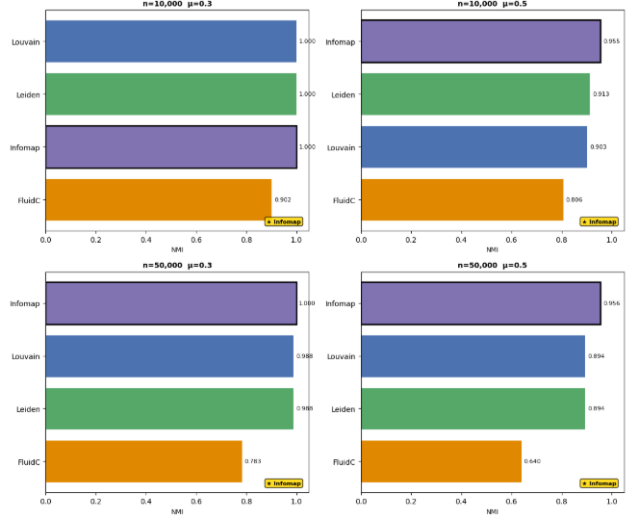
Résultats - LFR Benchmark
Métriques de détection de communautés – NMI

Slide 24
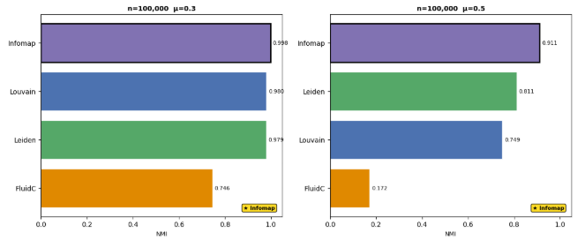
Résultats - LFR Benchmark
Métriques de détection de communautés – NMI

Slide 25
Résultats - Intégration du système de recommandation
Résultats du réglage des hyperparamètres
Modèle | Configuration par défaut | F1@5 (défaut) | Configuration optimisée | F1@5 (optimisé)
ALS | factors=20, reg=0.1, α=40 | 0.149 | factors=100, reg=0.1, α=10 | 0.371
BM25 | k1=1.5, b=0.75 | 0.178 | k1=3.0, b=1.0 | 0.211
SVD | n_components=50 | 0.277 | n_components=50 | 0.277

Slide 26
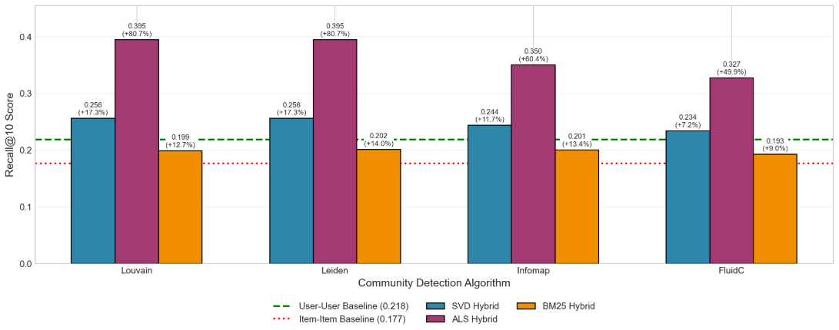
Résultats - Intégration du système de recommandation
Résumé des performances

Slide 27
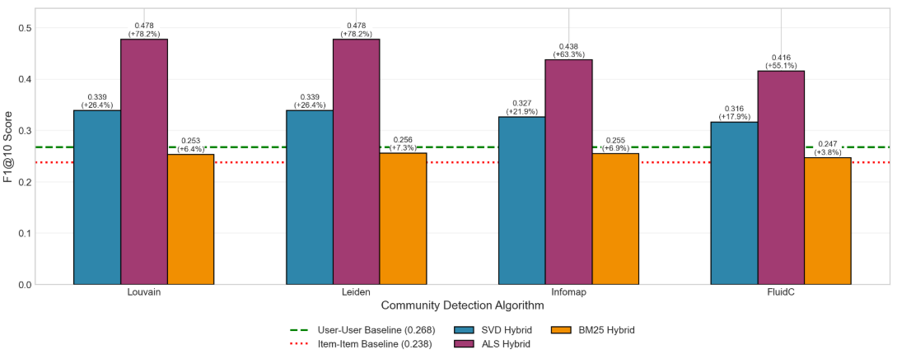
Résultats - Intégration du système de recommandation
Résumé des performances

Slide 28
Démonstration

Slide 29
Conclusion et perspectives
Perspectives futures
Orientation | Objectif
Détection dynamique | Mettre à jour les communautés en temps réel de manière incrémentale.
Approche inter-domaines | Valider la méthode sur des jeux de données de films, de musique et de réseaux sociaux.
Explicabilité | Renforcer la confiance des utilisateurs grâce à des explications basées sur les communautés.

Slide 30
Merci pour votre attention

